Slide 1

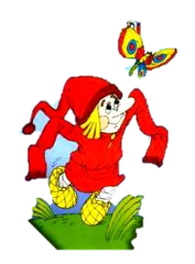
В стране АБВГДЕЙКА
ГБОУ СОШ № 461
Презентация к уроку обучения грамоте
в 1 классе
Автор: Руденко Ирина Алексеевна

Slide 2

М
Помогите друзьям!
А
Р
Н
Ы
Л
О
У
Э
И
С
Гласные:
А Ы О У Э И
Согласные:
М Н Л С
Р

Slide 3

Согласные звуки [р] [р,],
буквы Р р.

Slide 4

Цели урока:
Узнать:
Какие звуки имеет буква Р?
Познакомиться:
С буквой Р р.
Проверить:
Есть ли мягкие и твёрдые звуки.

Slide 5
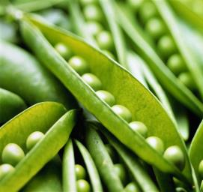
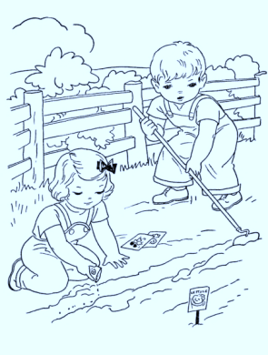
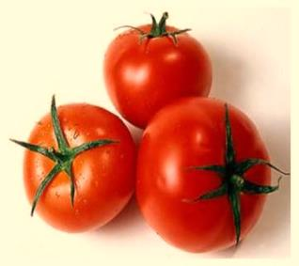
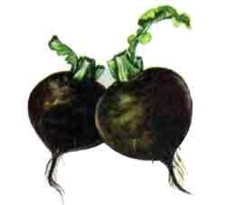
У Егора огород,
Там есть репа и горох.
Рядом огород Федоры –
Там на грядке помидоры.

Slide 6
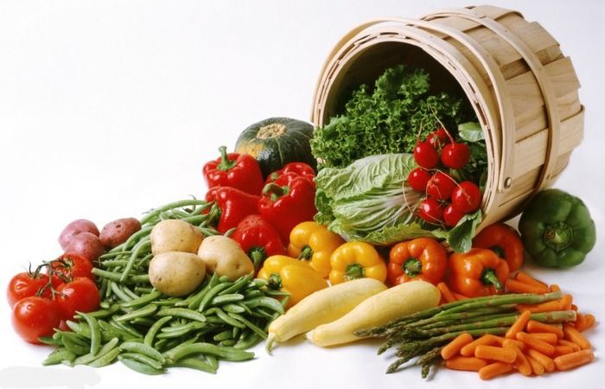

Овощи – кладовая витаминов

Slide 7



Slide 8
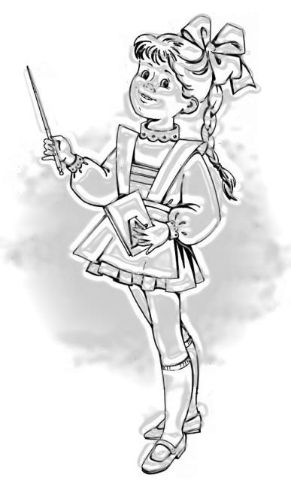
Буква Рр
[р]
[р’]

Slide 9
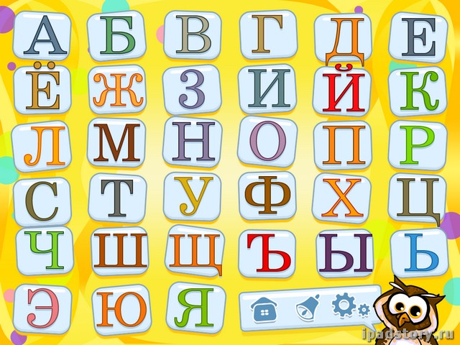

Slide 10

радуга
ракеты
раковина
роза
русалка
рысь
рыцарь
ромашки
рыба
рак
река

Slide 11


Slide 12

3минуты

Slide 13

«Лесенка».
1.
р - -
р - - -
р - - - -
р - - - - -
р - - - - - -
р - - - - - -

Slide 14
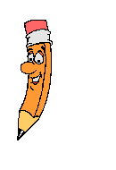

2.
Найди схему для слова ТУРИЗМ.

Slide 15
Продолжи:
Сегодня я узнал __________ .
Было интересно __________ .
Было трудно ____________ .

Slide 16
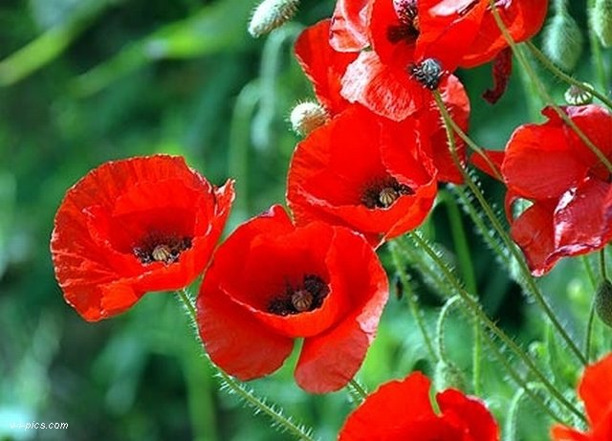
Ребус.
Р
М

Slide 17

Спасибо!

